Slide 1
Creación del corpus CARMEN-I
Estructura de información, protocolo y guías de procesos de anotación y anonimización, esquemas de anotación y control de calidad
Infoday 2023
#pln_salud
Salvador Lima <salvador.limalopez@bsc.es>

Slide 2
Datos sensibles e IA en salud
Para entrenar sistemas de IA en el ámbito médico necesitamos datos,
pero los informes clínicos suelen contener datos sensibles que dificultan su uso
Los datos sensibles son datos que permiten identificar a una persona de manera directa o indirecta [1]
“Los datos se considerarán anonimizados en la medida que no exista una probabilidad razonable que cualquier persona pueda identificar a la persona física en el conjunto de datos” [2]
En castellano existen algunos recursos libres que incluyen historia clínica anonimizada (Waiting List Corpus [3], NUBes [4]), pero ninguno presenta una metodología de anonimización detallada
[1] AEPD: https://www.aepd.es/es/documento/10-malentendidos-anonimizacion.pdf
[2] AEPD: https://www.aepd.es/es/prensa-y-comunicacion/blog/anonimizacion-y-seudonimizacion
[3] Báez et al (2020): https://aclanthology.org/2020.clinicalnlp-1.32/
[4] Lima-López et al. (2020): https://aclanthology.org/2020.lrec-1.708/

Slide 3
Metodología de Anonimización
Basada en trabajos anteriores en inglés y castellano
Definida conjuntamente entre los participantes del proyecto
Plasmada en el documento de protocolo de anonimización
Trabajo muy multidisciplinar (BSC, CLiC y Hospital Clínic)
5 pasos:
Análisis preliminar
Definición de protocolo
Anotación manual de datos sensibles
Aprobación por parte de clínicos
Reemplazo de datos sensibles
Notes:
Teniendo en cuenta lo dicho en la diapositiva anterior, decidimos crear nuestro propio protocolo de anonimización para CARMEN-I.
Una característica importante de nuestro protocolo es la colaboración multidisciplinar para ser lo más exhaustivos posible: investigación de IA (BSC), lingüística (CLiC) y medicina (HCB)
El protocolo tiene cinco pasos. Los dos primeros están más relacionados con la planificación del trabajo, mientras que los de abajo constituyen la anonimización real de los informes. A continuación hablaremos un poco sobre cada uno de ellos.

Slide 4
Análisis Preliminar

Slide 5
Análisis Preliminar - Objetivo
Es importante conocer los datos para poder trabajar con ellos
Notes:
El primer paso es familiarizarse con los datos. Es algo que puede parecer obvio pero a lo que, personalmente, creo que a veces se le da poca importancia.

Slide 6
Análisis Preliminar - Recursos Previos
nombre paciente | sexo paciente | edad paciente
nombre sanitario | familiares paciente | id paciente
fechas | profesión | calle
teléfono | territorio | país
hospital | centro de salud | hospital
+ otras 14 etiquetas
Corpus
MEDDOCAN
Anonimización en casos clínicos
https://temu.bsc.es/meddocan/
Notes:
En lugar de comenzar el análisis desde cero, tratamos de aprovechar otros recursos disponibles libremente para anonimización en castellano, así como de estudiar otros casos de éxito de anonimización de documentos médicos en distintos idiomas.
En castellano existe el corpus MEDDOCAN, también desarrollado por nuestro grupo, que trata sobre anonimización en casos clínicos en castellano.
El etiquetado del corpus MEDDOCAN es muy muy exhaustivo, contando con un total de 29 etiquetas. Entre ellas se incluyen: nombre, sexo y edad del paciente, datos de los familiares, datos relacionados con los sanitarios, nombres de hospitales y centros de salud, identificadores de distintos tipos (seguro médico, matrícula de coche, …)

Slide 7
Análisis Preliminar - Pre-anotación
Usamos modelos pre-entrenados con el corpus MEDDOCAN sobre informes de distinto tipo del hospital
Dos objetivos:
Comprobar que consideramos todos los tipos de datos sensibles posibles
Evaluar el funcionamiento de los modelos en textos e idiomas nuevos
Corpus
MEDDOCAN
Anonimización en casos clínicos
https://temu.bsc.es/meddocan/
Notes:
Usando modelos entrenados con MEDDOCAN, creamos predicciones de datos sensibles sobre informes del hospital. Elegimos informes de distinto tipo y de distintas secciones, intentando cubrir todo lo que nos proporcionó el hospital. Esto es muy importante porque dependiendo del tipo de texto la información que aparece puede ser distinta y no queremos llevarnos sorpresas luego.
Este uso de los modelos vale para dos cosas a la vez: a) comprobar que el etiquetado de MEDDOCAN cubre todos los tipos de información sensible que aparecen: y b) evaluar cómo funcionan los modelos que ya tenemos en un setting nuevo.

Slide 8
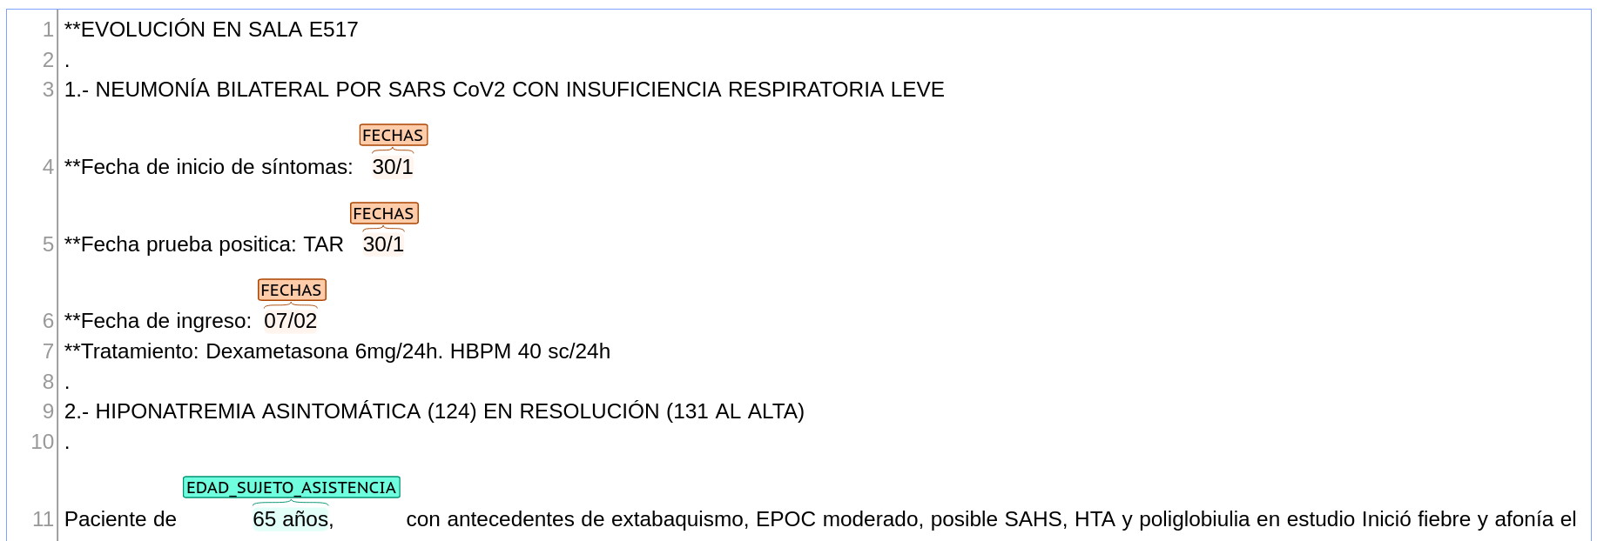
Análisis Preliminar - Ejemplo
Notes:
(El ejemplo de esta slide pertenece al corpus anonimizado)
Por ejemplo, una de las cosas que vimos al analizar los resultados es que MEDDOCAN no tenía en cuenta un tipo de dato sensible específico a los informes del Hospital Clínic: los nombres de sala.
Fuimos tomando nota de este tipo de cosas, así como de aspectos clínicos que nos llamaban la atención y que consideramos que podrían ser importantes de cara a la anonimización.

Slide 9
Definición del Protocolo

Slide 10
Definición del Protocolo - Objetivo
Planificar el trabajo de anonimización de manera multidisciplinar y reproducible
Notes:
Una vez hecho el análisis, nos veíamos preparados para empezar a abordar la tarea de planificación.
Decidimos hacerlo teniendo en cuenta a los médicos del hospital, así como al equipo de lingüistas de CLiC que ya tiene bastante experiencia de anotación y trabajo con informes clínicos.
Además, para que sea reproducible nuestro trabajo, lo dejamos todo por escrito en distintos documentos.

Slide 11
Definición del Protocolo - Discusión
Diálogo entre BSC, CLiC y Hospital Clínic
Extensión de las guías MEDDOCAN para los textos nuevos:
Datos sensibles específicos del Hospital Clínic
Datos sensibles específicos de la pandemia de COVID-19
Listado de datos sensibles indirectos relevantes para el campo médico:
Tres ejes principales: paciente, familiares y hospital
Aprobación de inclusión y exclusión de documentos en el corpus a partir de criterios clínicos
También definimos los siguientes pasos y el reparto de trabajo
Notes:
Hicimos una discusión entre las distintas partes en la que pusimos en común experiencias previas de anonimización y el resultado del análisis previo que realizamos de los informes.
Por un lado, hablamos sobre los datos sensibles directos que encontramos en los informes y que no cubre MEDDOCAN.
Encontramos distintas clases: algunos son propios del hospital, como los números de habitaciones, y otros pertenecen al contexto de la pandemia COVID-19, como la existencia de hoteles hospitalizados.
También hablamos sobre cómo algunos documentos podrían ser reconocibles aún después de haber eliminado los datos sensibles directos.
Decidimos crear un listado exhaustivo de los datos indirectos que pueden aparecer en un informe médico. Intentamos definirlos teniendo en cuenta en todo momento tres agentes principales en los informes: el paciente, sus familiares y el hospital (incluyendo aquí personal sanitario).
Muchos de estos datos indirectos por sí solos, y habiendo eliminado los identificadores directos, realmente no sirven para identificar a nadie. Sin embargo, dependiendo de si son muy específicos o si aparecen varios juntos, sí que pueden ser problemáticos.
Para asegurarnos de que están bien anonimizados, añadimos un paso de aprobación de la inclusión de informes en el corpus por parte de los clínicos.
Esta aprobación depende de los clínicos pero está guiada por unos criterios clínicos definidos en el protocolo.
Por último (de esto nos encargamos sobre todo nosotros), definimos los siguientes pasos y el reparto del trabajo.

Slide 12
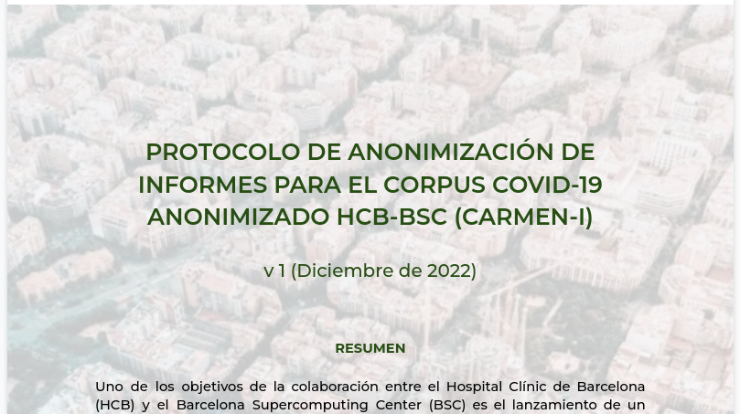
Definición del Protocolo - Resultados
Notes:
Como resultado de toda esta discusión, tenemos, por tanto, dos documentos clave:
El protocolo de anonimización, que recoge todo el proceso que hemos seguido en detalle, con una serie de reglas para la validación final por parte de los clínicos y un listado curado a mano de identificadores indirectos relevantes en el dominio clínico.
Las adendas a las guías MEDDOCAN, que sirven como expansión del contenido de las guías originales adaptándolas a los informes del Hospital Clínic y al contexto de la epidemia de COVID-19.
Estos dos documentos se liberarán junto al corpus y modelos más adelante.
Además de servir como base del trabajo que hemos hecho, son importantes porque sirven para justificar el trabajo de anonimización.

Slide 13
Anotación Manual

Slide 14
Anotación Manual - Objetivo
La anotación (y revisión) manual de datos sensibles nos permite asegurarnos de que el resultado es de calidad
Notes:
El primer paso de la anonimización como tal es la anotación manual (con ayuda de modelos automáticos) de los informes.
Este proceso manual, junto a una revisión posterior, nos permite asegurar que los textos están bien anonimizados, así como mejorar los modelos iterativamente.

Slide 15
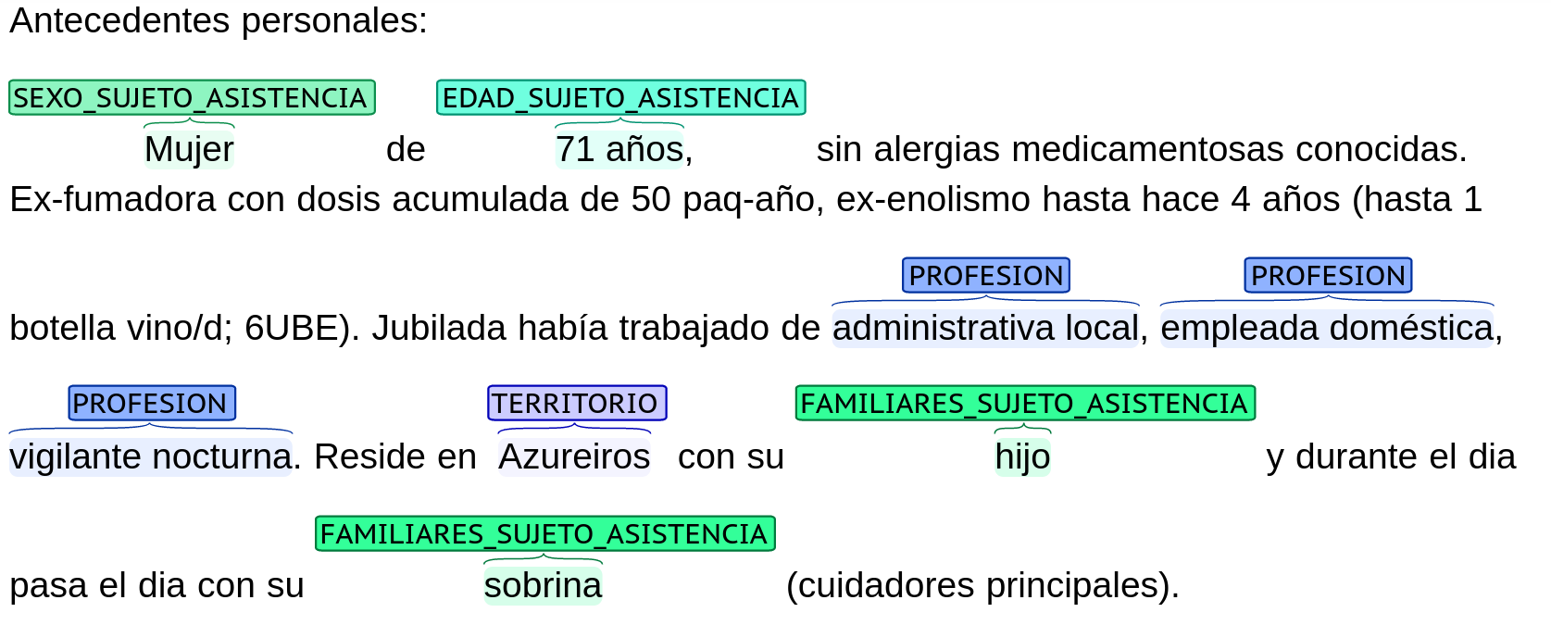
Anotación Manual - Metodología
Anotación hecha por lingüistas de CLiC (grupo UB)
Recopilación y consulta de dudas de cada ronda con clínicos para refinar guías
Uso y reentrenamiento de modelos automáticos para crear sugerencias de anotación
Repaso final del BSC para asegurar que no hay leaks
Notes:
La anotación ha sido hecha sobre todo por CLiC (con algunas partes hechas internamente por el BSC).
Los documentos los dividimos en rondas, muchas de ellas contenían informes del mismo tipo (ejemplo: algunas rondas tenían solo informes de radiología)
En cada ronda se iban recopilando posibles dudas, que se discutían entre nosotras y con los médicos del hospital para refinar el documento de las adendas a las guías de anotación
El proceso no empezaba de cero, sino que las anotadoras contaban con sugerencias automáticas creadas por los modelos que teníamos del corpus MEDDOCAN
Estos modelos se iban re-entrenando cada poco con las anotaciones ya hechas para ir ajustándolos a los textos del hospital y que las sugerencias fueran mejores.
El uso de estas sugerencias no solo facilita la anotación, sino que también ayuda a que no se escape nada de información.
De todos modos, el último paso siempre era un repaso por parte del BSC para asegurar que no se había dejado nada sin anotar o se había anotado mal.

Slide 16
Aprobación por Clínicos

Slide 17
Aprobación por Clínicos - Objetivo
El conocimiento clínico es clave para evaluar el riesgo de re-identificación de un informe
Notes:
Como comprobación final, decidimos hacer que los médicos del hospital evaluaran cada informe individualmente para dar su opinión sobre el riesgo de re-identificación desde el punto de vista clínico.

Slide 18
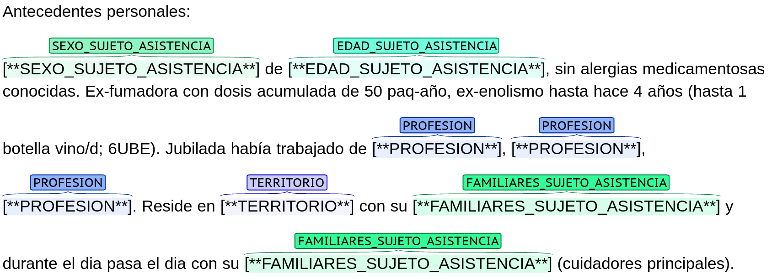
Aprobación por Clínicos - Metodología
Validación individual del contenido de cada informe
Los médicos solo ven el documento con los datos sensibles ocultos
Tienen el poder de excluir informes en base a criterios clínicos: comorbilidades, enfermedades raras, participación en ensayos clínicos, …
Aprovechamos para clasificar el idioma de cada informe
Notes:
En este paso, los médicos leen cada informe y, según su conocimiento clínico, deciden si el texto es re-identificable potencialmente o no.
El listado de posibles identificadores indirectos del protocolo cobra mucha importancia, ya que hay cosas que podrían pasarse si no.
Para asegurar al máximo que hemos eliminado bien todos los datos sensibles directos, los médicos ven una versión del documento con los datos sensibles ocultos. Así pueden también centrarse en la validación puramente clínica.
Los documentos que incumplan los criterios que hemos marcado en el protocolo y que puedan tener cualquier riesgo de re-identificación se excluyen del corpus.
En nuestro proceso, este paso es clave porque el objetivo era publicar en abierto los informes completos. Dependiendo del fin de la anonimización, es posible que no haga falta una validación tan estricta.
Para acabar, como tenemos datos en castellano, catalán y mezcla, aprovechamos el hecho de que tienen que ir informe a informe para pedirles que los clasificasen según su idioma.

Slide 19
Reemplazo de datos sensibles

Slide 20
Reemplazo de datos sensibles - Objetivo
Detectar los datos sensibles es solo la primera parte.
Para poder compartir el resultado, necesitamos también eliminarlos.
Notes:
Una vez hecho todo el proceso de detección de datos sensibles y cribado de informes posiblemente re-identificables, queda el paso final: eliminar los datos sensibles.

Slide 21
Reemplazo de datos sensibles - Ejemplos
Notes:
Para la “limpieza” de los datos sensibles usamos dos técnicas de anonimización de datos bien establecidas en la literatura.
La primera es ocultar los datos sensibles cambiándolos en el texto por el nombre del tipo de dato al que pertenecen (arriba)
Este método es sencillo de hacer pero el resultado no se asemeja a lo que veríamos en un texto real.
La segunda es crear reemplazos sintéticos que se parezcan al dato real.
Este método es más complejo, ya que necesitamos sistemas de reglas y listas de vocabularios que muchas veces habrá que ajustar a nuestros datos para tener un buen resultado.
Pese a esto, la versión final es mucho más creíble y, a nivel de NLP, más valiosa ya que es más similar a los textos donde aplicaremos los sistemas.

Slide 22
El corpus CARMEN-I

Slide 23
El corpus anonimizado CARMEN-I
2000 informes escritos durante la pandemia de COVID-19 en el Hospital Clínic de Barcelona (marzo de 2020 hasta principios de 2022) anonimizados manualmente
Cinco tipos de informes: alta, traslado, radiología, exitus y curso clínico
Contenido lingüística y clínicamente muy variado (distintos tipos de pacientes y no solo COVID)
Clasificados según su idioma: castellano, catalán o bilingües
Dos versiones:
Datos sensibles ocultos
(por ejemplo: “01/03/2020” pasa a ser “[**FECHAS**]”)
Datos sensibles sustituidos por equivalentes sintéticos
(por ejemplo: “profesora” pasa a ser “cocinera”)

Slide 24
Fecha de publicación estimada
abril de 2023
Corpus en dos versiones (acceso mediante formulario)
Modelos HuggingFace pre-entrenados con la versión con datos sensibles sustituidos
Protocolo de anonimización
Adendas a guías MEDDOCAN

Slide 25
Creación del corpus CARMEN-I
¡Muchas gracias!
Infoday 2023
#pln_salud
Salvador Lima <salvador.limalopez@bsc.es>

